Slide 1
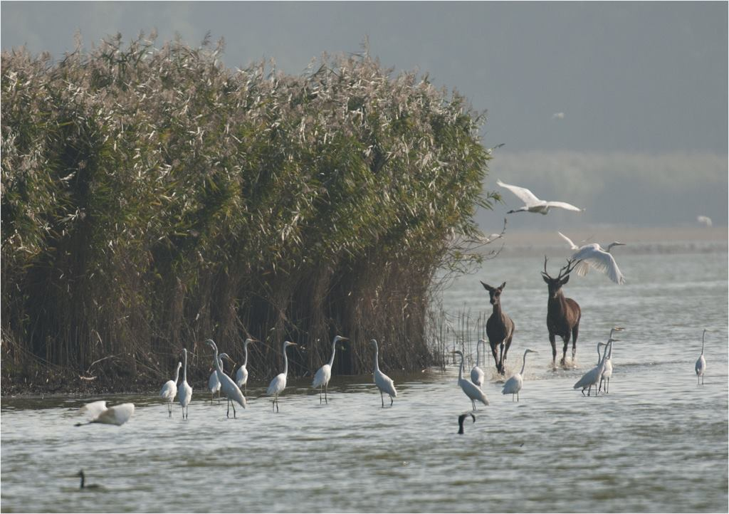

,,Osobliwości Wzgórza Joanny
i Parku w Postolinie’’

Slide 2
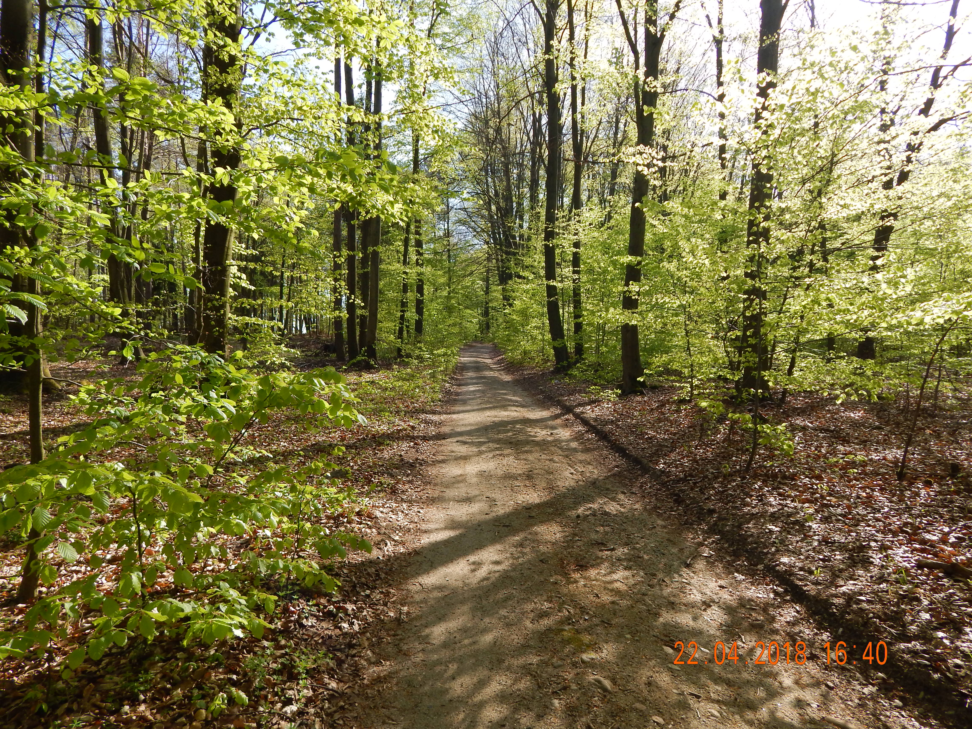
Czytałam o wielu szlakach po „Dolinie Baryczy”.
Szukałam tej, która będzie najciekawsza. Najlepszą wydała się ścieżka Postolin - Wzgórze Joanny – Postolin. Trasa ta prowadzi drogami leśnymi przez najciekawsze fragmenty lasów Nadleśnictwa Milicz.

Slide 3
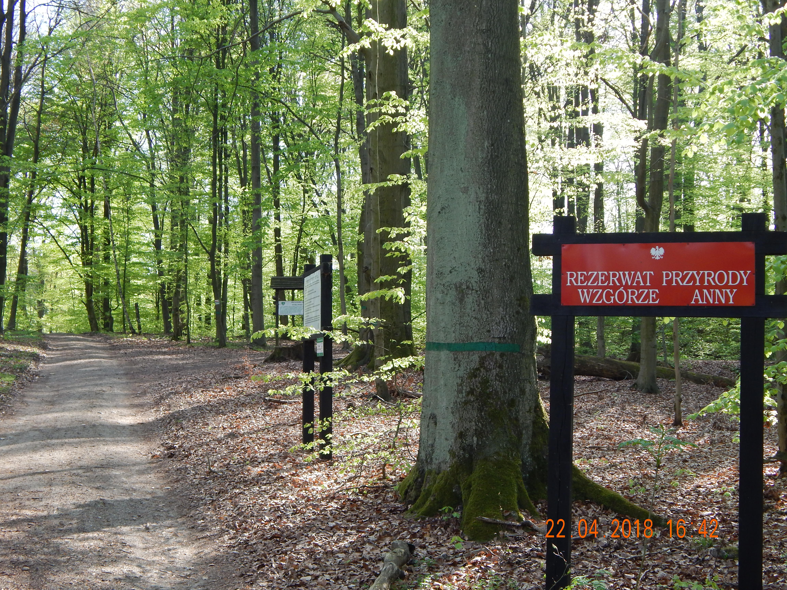
22 kwietnia ja, mama, tata oraz moja siostra wyruszyliśmy do rezerwatu. Myślałam, że droga będzie dłuższa. Było to ok. 30km. Więc, samochodem jechaliśmy 26 minut. Podczas drogi widać było znak „Rezerwat Przyrody Wzgórze Joanny”.

Slide 4
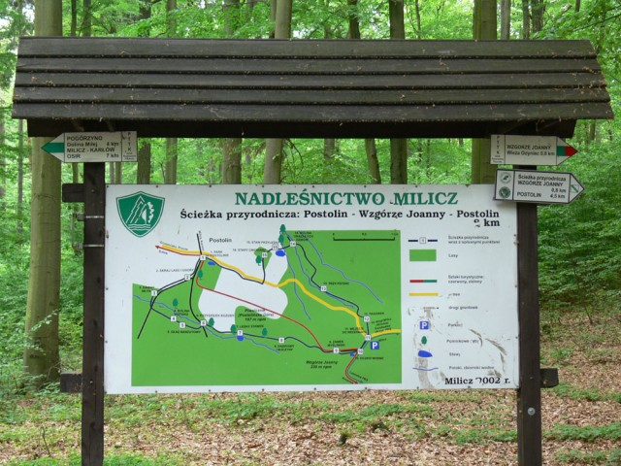
Gdy wysiedliśmy z samochodu tuż przed nam stała tabliczka
z mapą trasy. Już przy wjeździe czuć było, zapach lasu. Widziałam na zdjęciach, że to piękne miejsce.

Slide 5
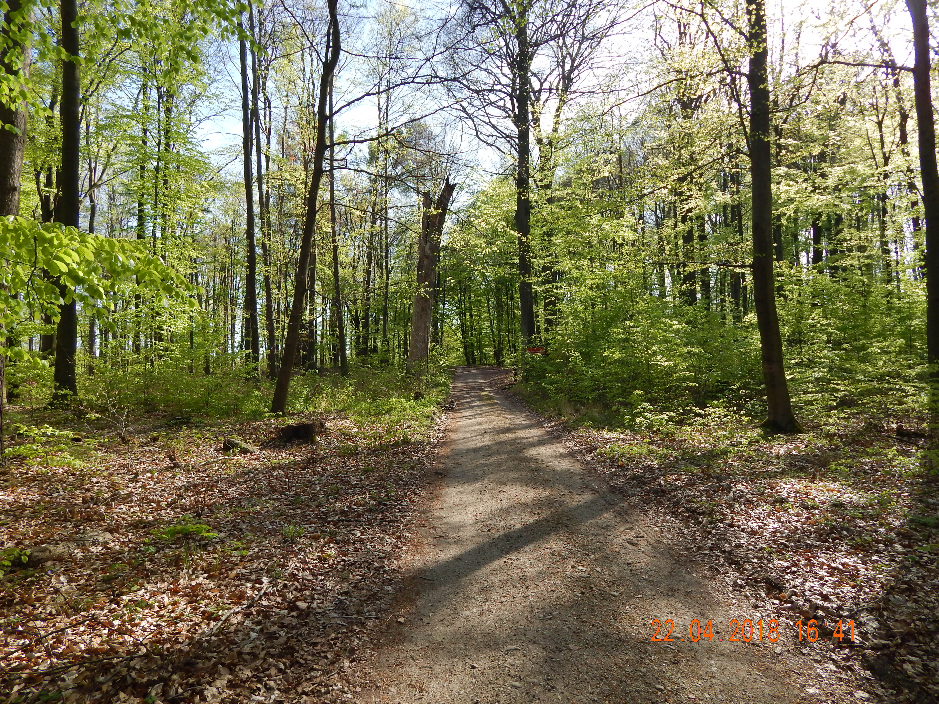
Następnie szliśmy lekko pod górę. Nie wiedzieliśmy co czeka nas na dalszej drodze.

Slide 6
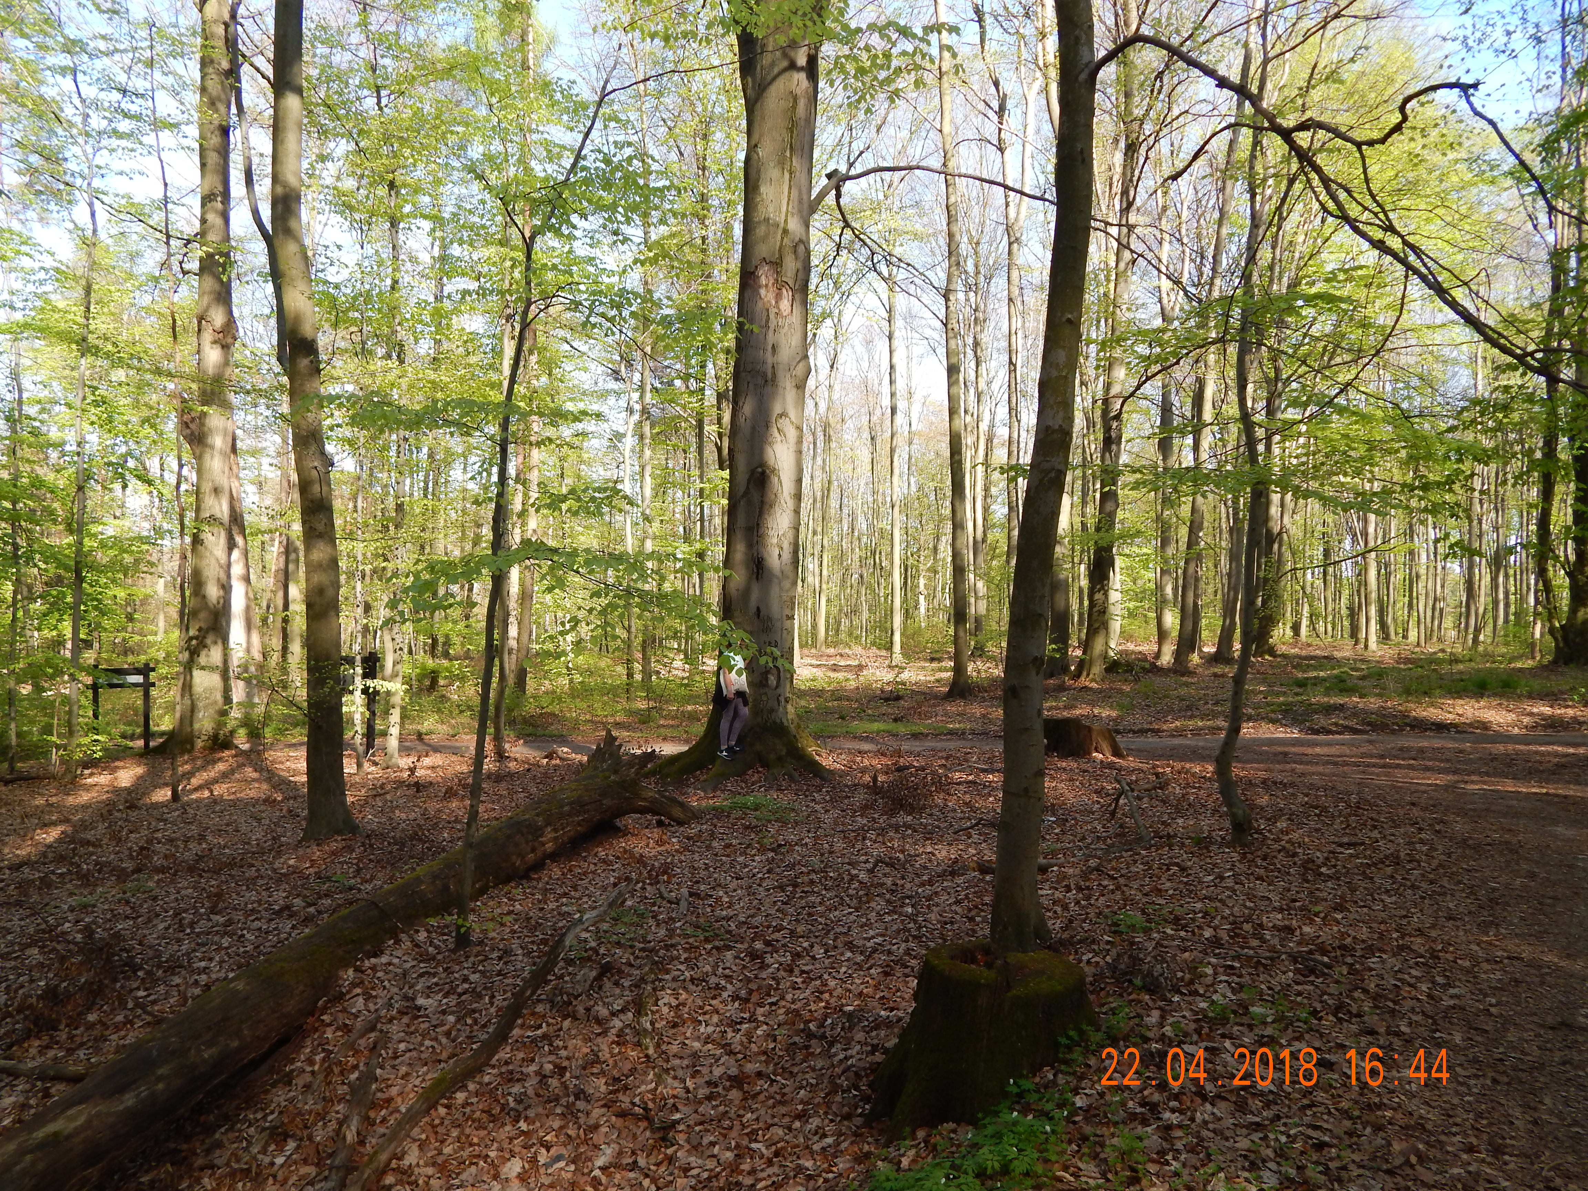
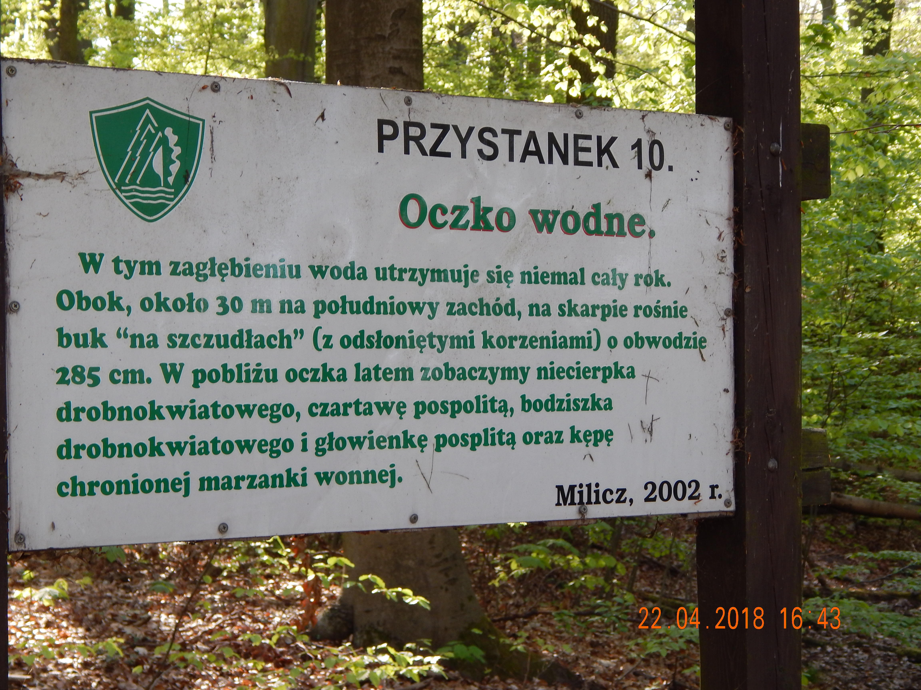
Niedługo przed nami ukazało się oczko wodne. Woda w nim utrzymuje się cały rok! Poziom ten nie jest wysoki, ale robi wrażenie to, że zawsze jest tam woda. Wszędzie wokół słychać było śpiew ptaków i czuć piękny zapach kwiatów.

Slide 7
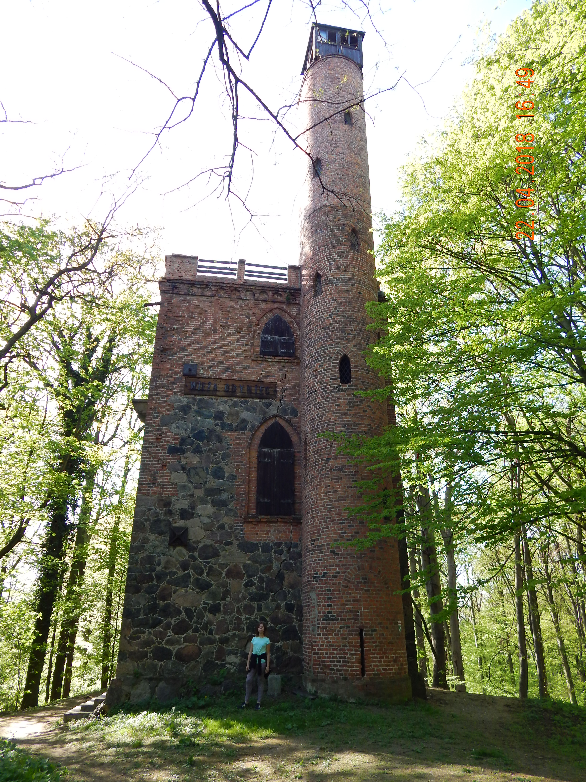
Po kilkunastu minutowym marszu
zobaczyliśmy wieżę myśliwską.
Jest bardzo ładnie zachowana.
Napewno leśnicy włożyli w ten
zamek wiele pracy.
Znajduje się on na Wzgórzu
Joanny, na wysokości 230 m.n.p.m. Została zbudowana w 1850r. w stylu neogotyckim.
Kiedyś służyła jako stanowisko obserwatora przeciwpożarowego.
Dziś jest punktem widokowym.

Slide 8
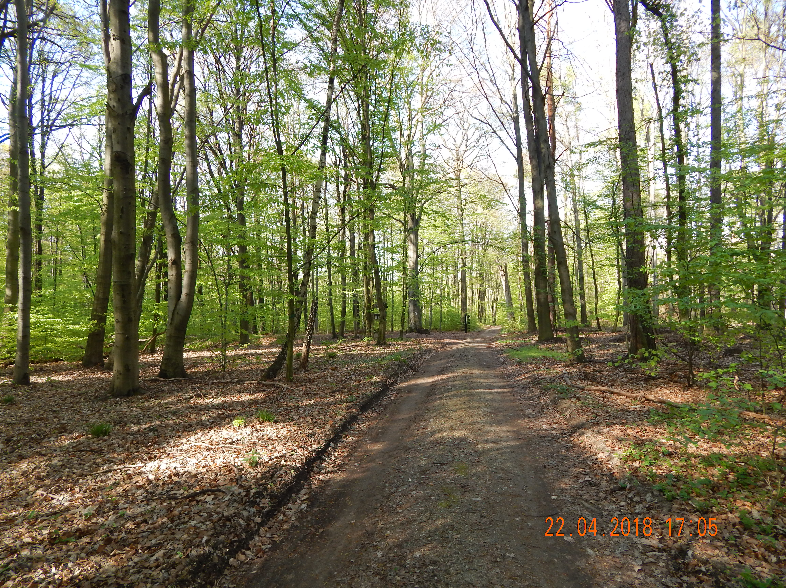
Ze szczytu można zobaczyć Wzgórze Gęślica, Wzgórza Trzebnickie, Postolin, Pracze oraz Mirosławice i Sułów.

Slide 9
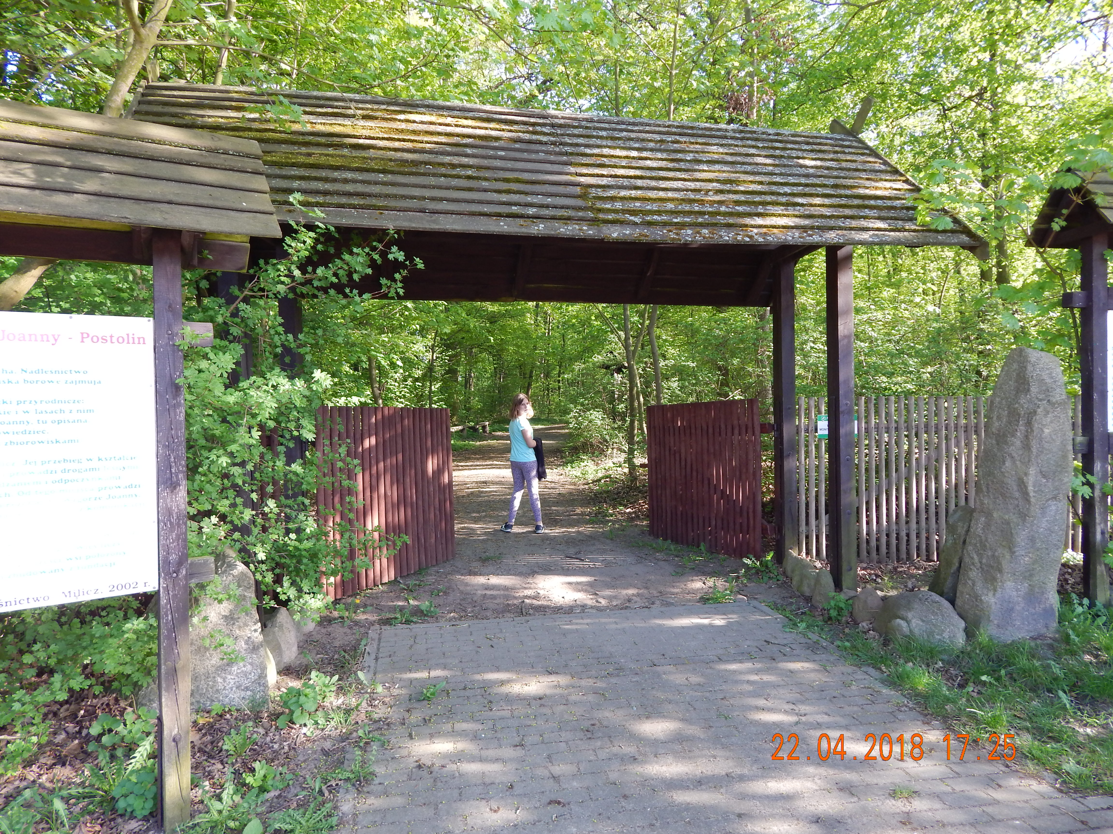
Gdy wróciliśmy do samochodu, było dopiero ok. godziny 17.
Czas w takich miejscach płynie wolniej. Postanowiliśmy, że pojedziemy jeszcze do Postolina.

Slide 10
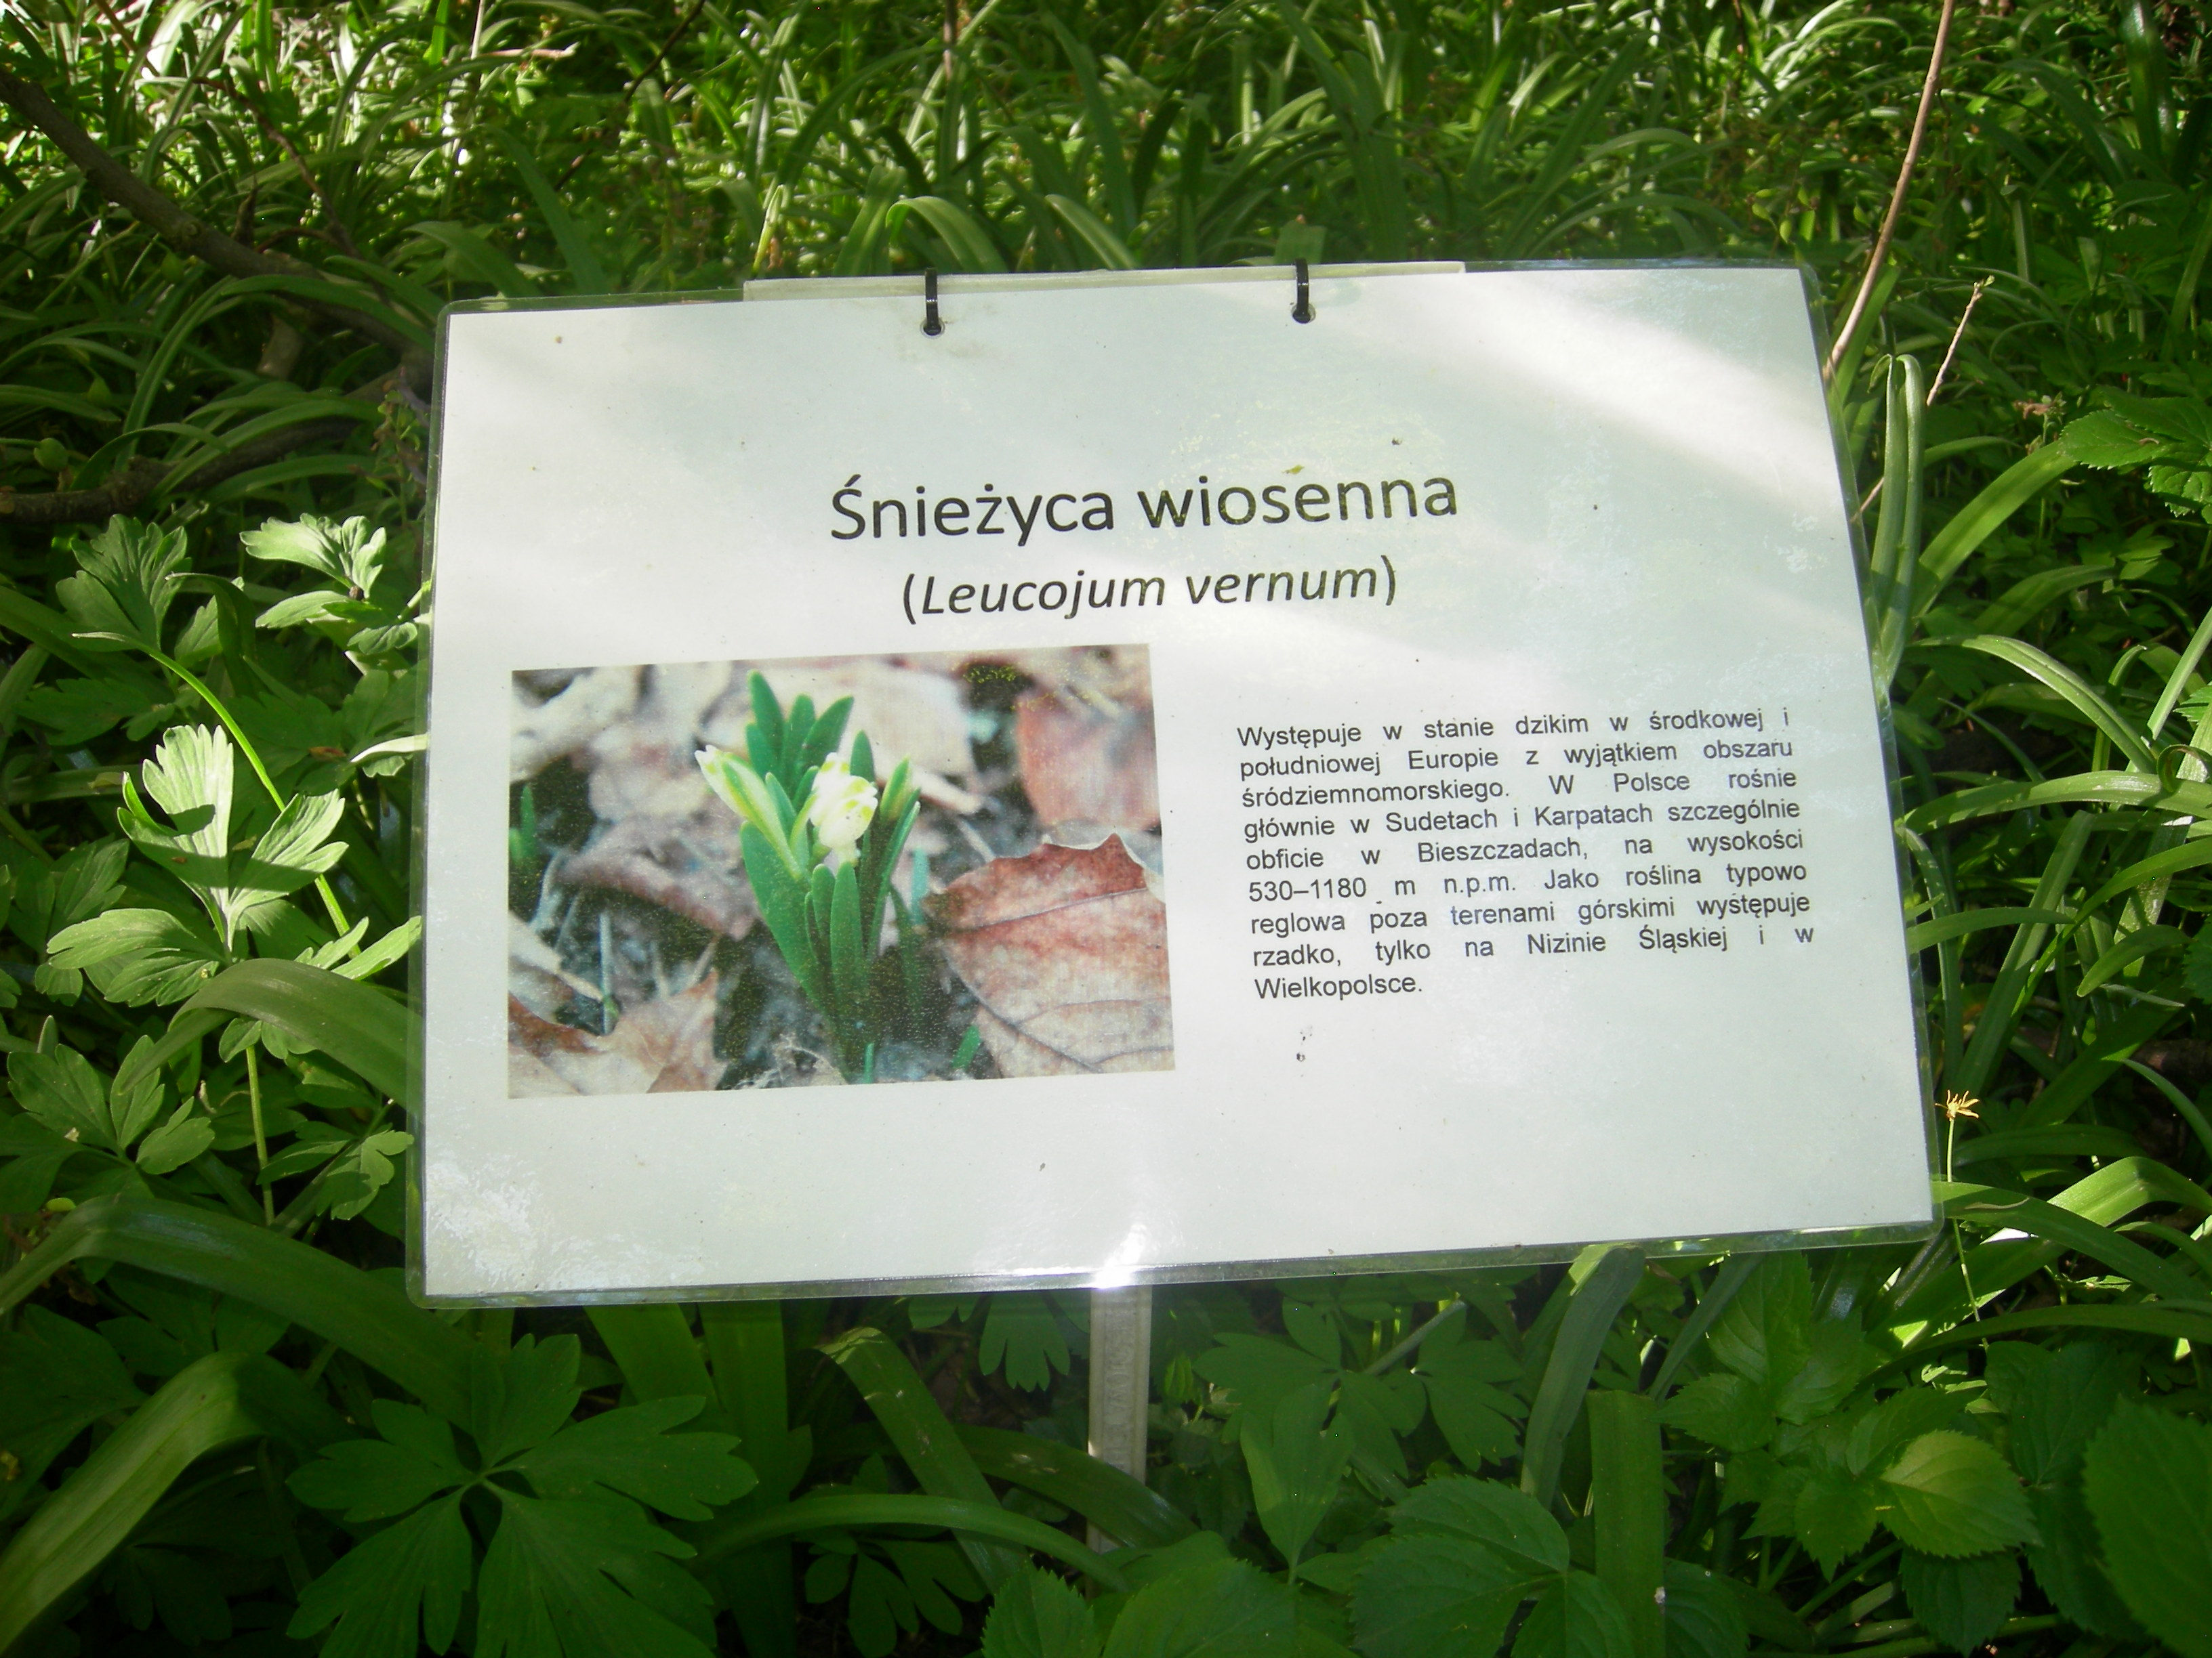
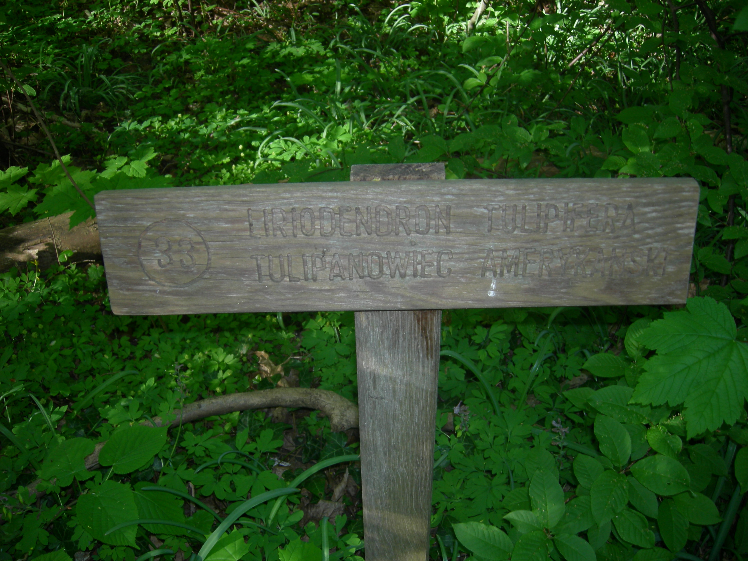
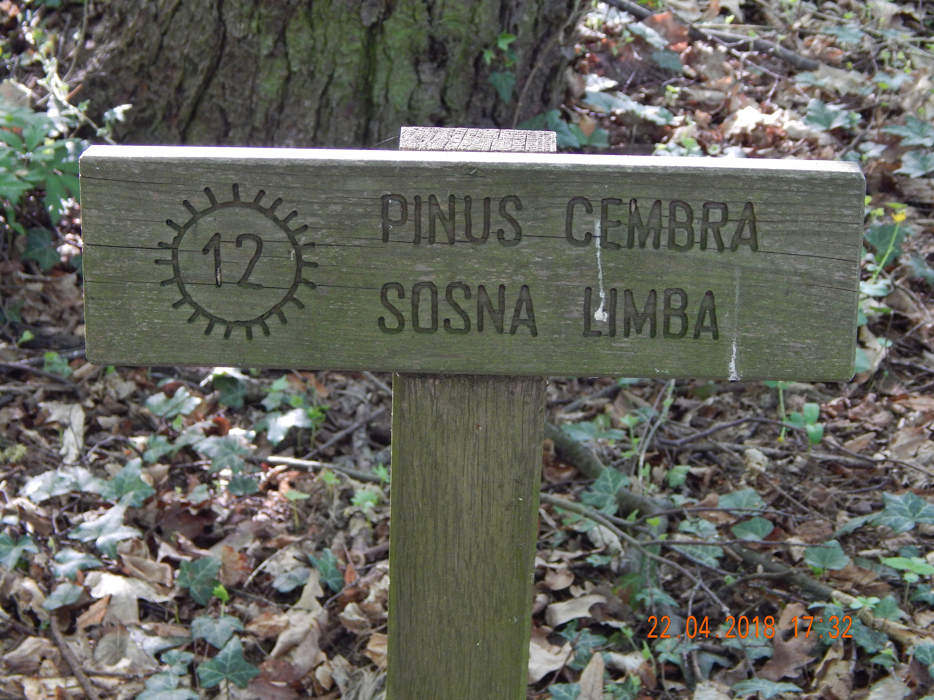
W Postolinie znajduje się park o powierzchni 5,2ha. Został założony w latach 60-tych XIX wieku przez hrabiego Heinricha von Salish. Park ten wyróżnia się bogactwem roślin, drzew i krzewów. Na powierzchni tego parku znajduje się 35 gatunków drzew! Park ten potrzebuje ciągłej opieki i uporządkowania od nadleśnictwa.

Slide 11
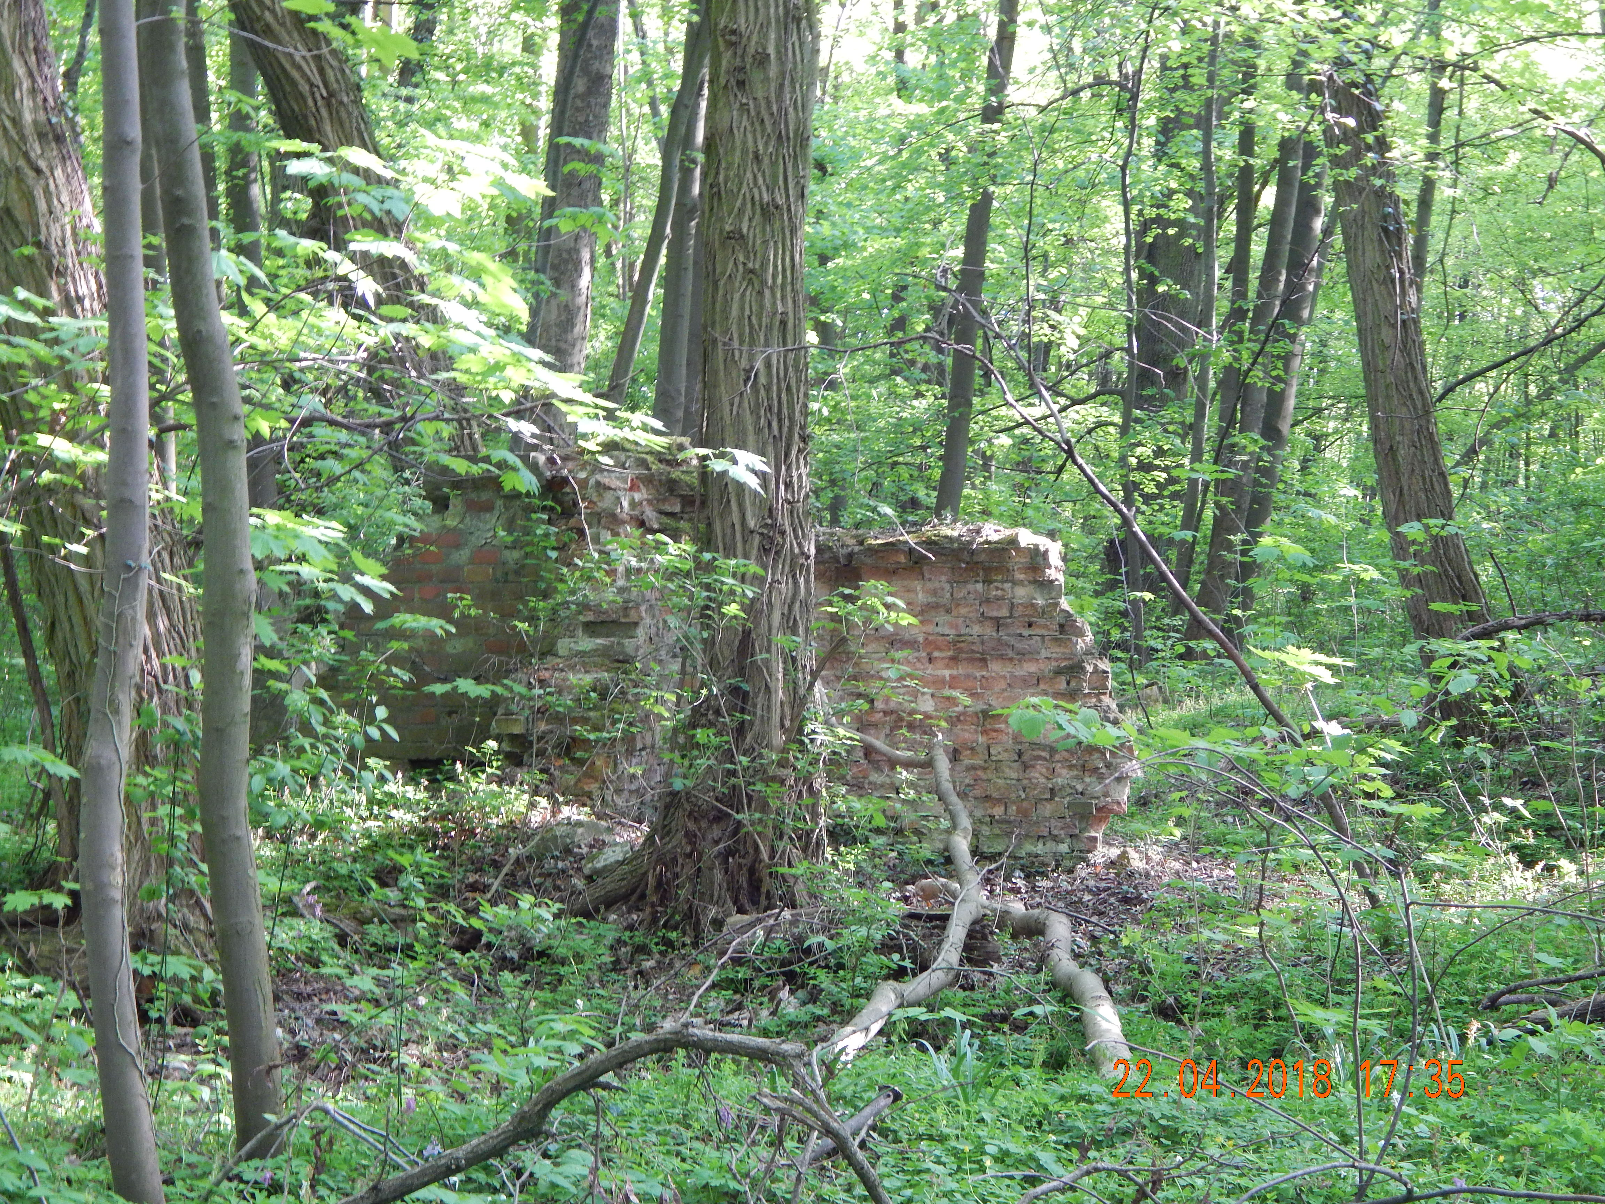
W samym centrum parku znajdują się ruiny dworku zburzonego w 1945r.
Niestety dzisiaj możemy zobaczyć tylko jego małe pozostałości.

Slide 12
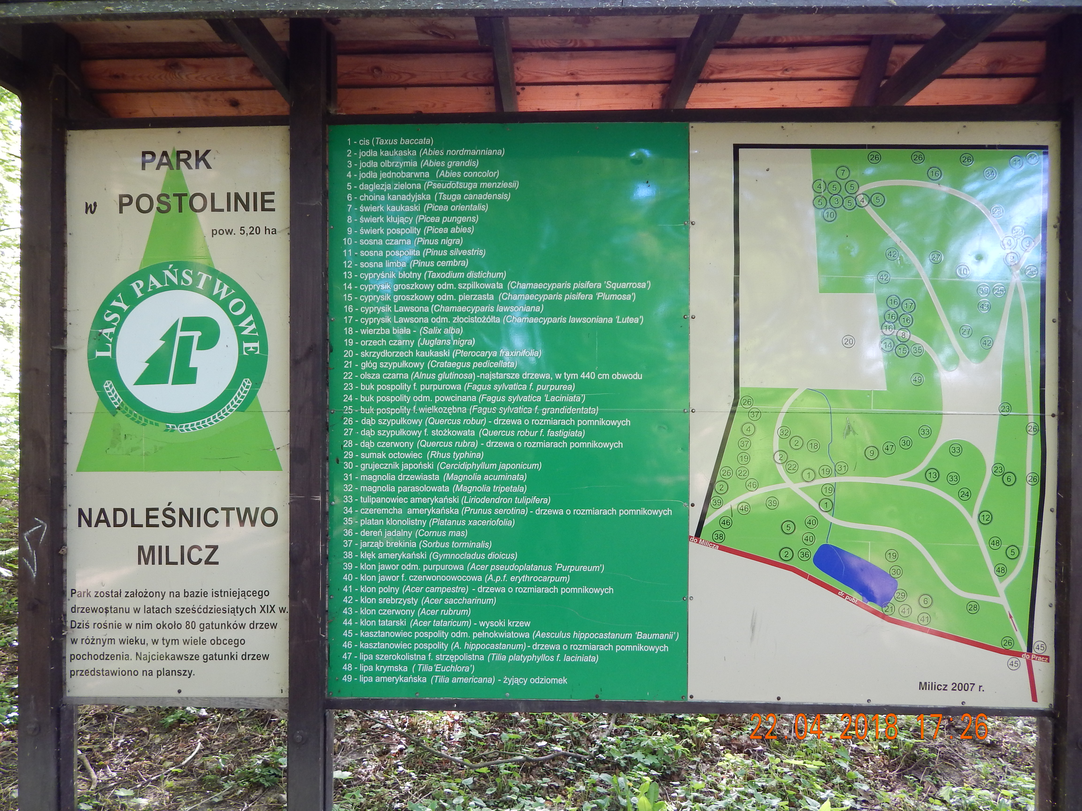
Weszliśmy do środka. Na samym początku „przywitała” nas plansza. Liczbami zaznaczone były różne gatunki drzew. W ten sposób bez problemu zobaczyliśmy wszystkie drzewa na terenie parku.

Slide 13
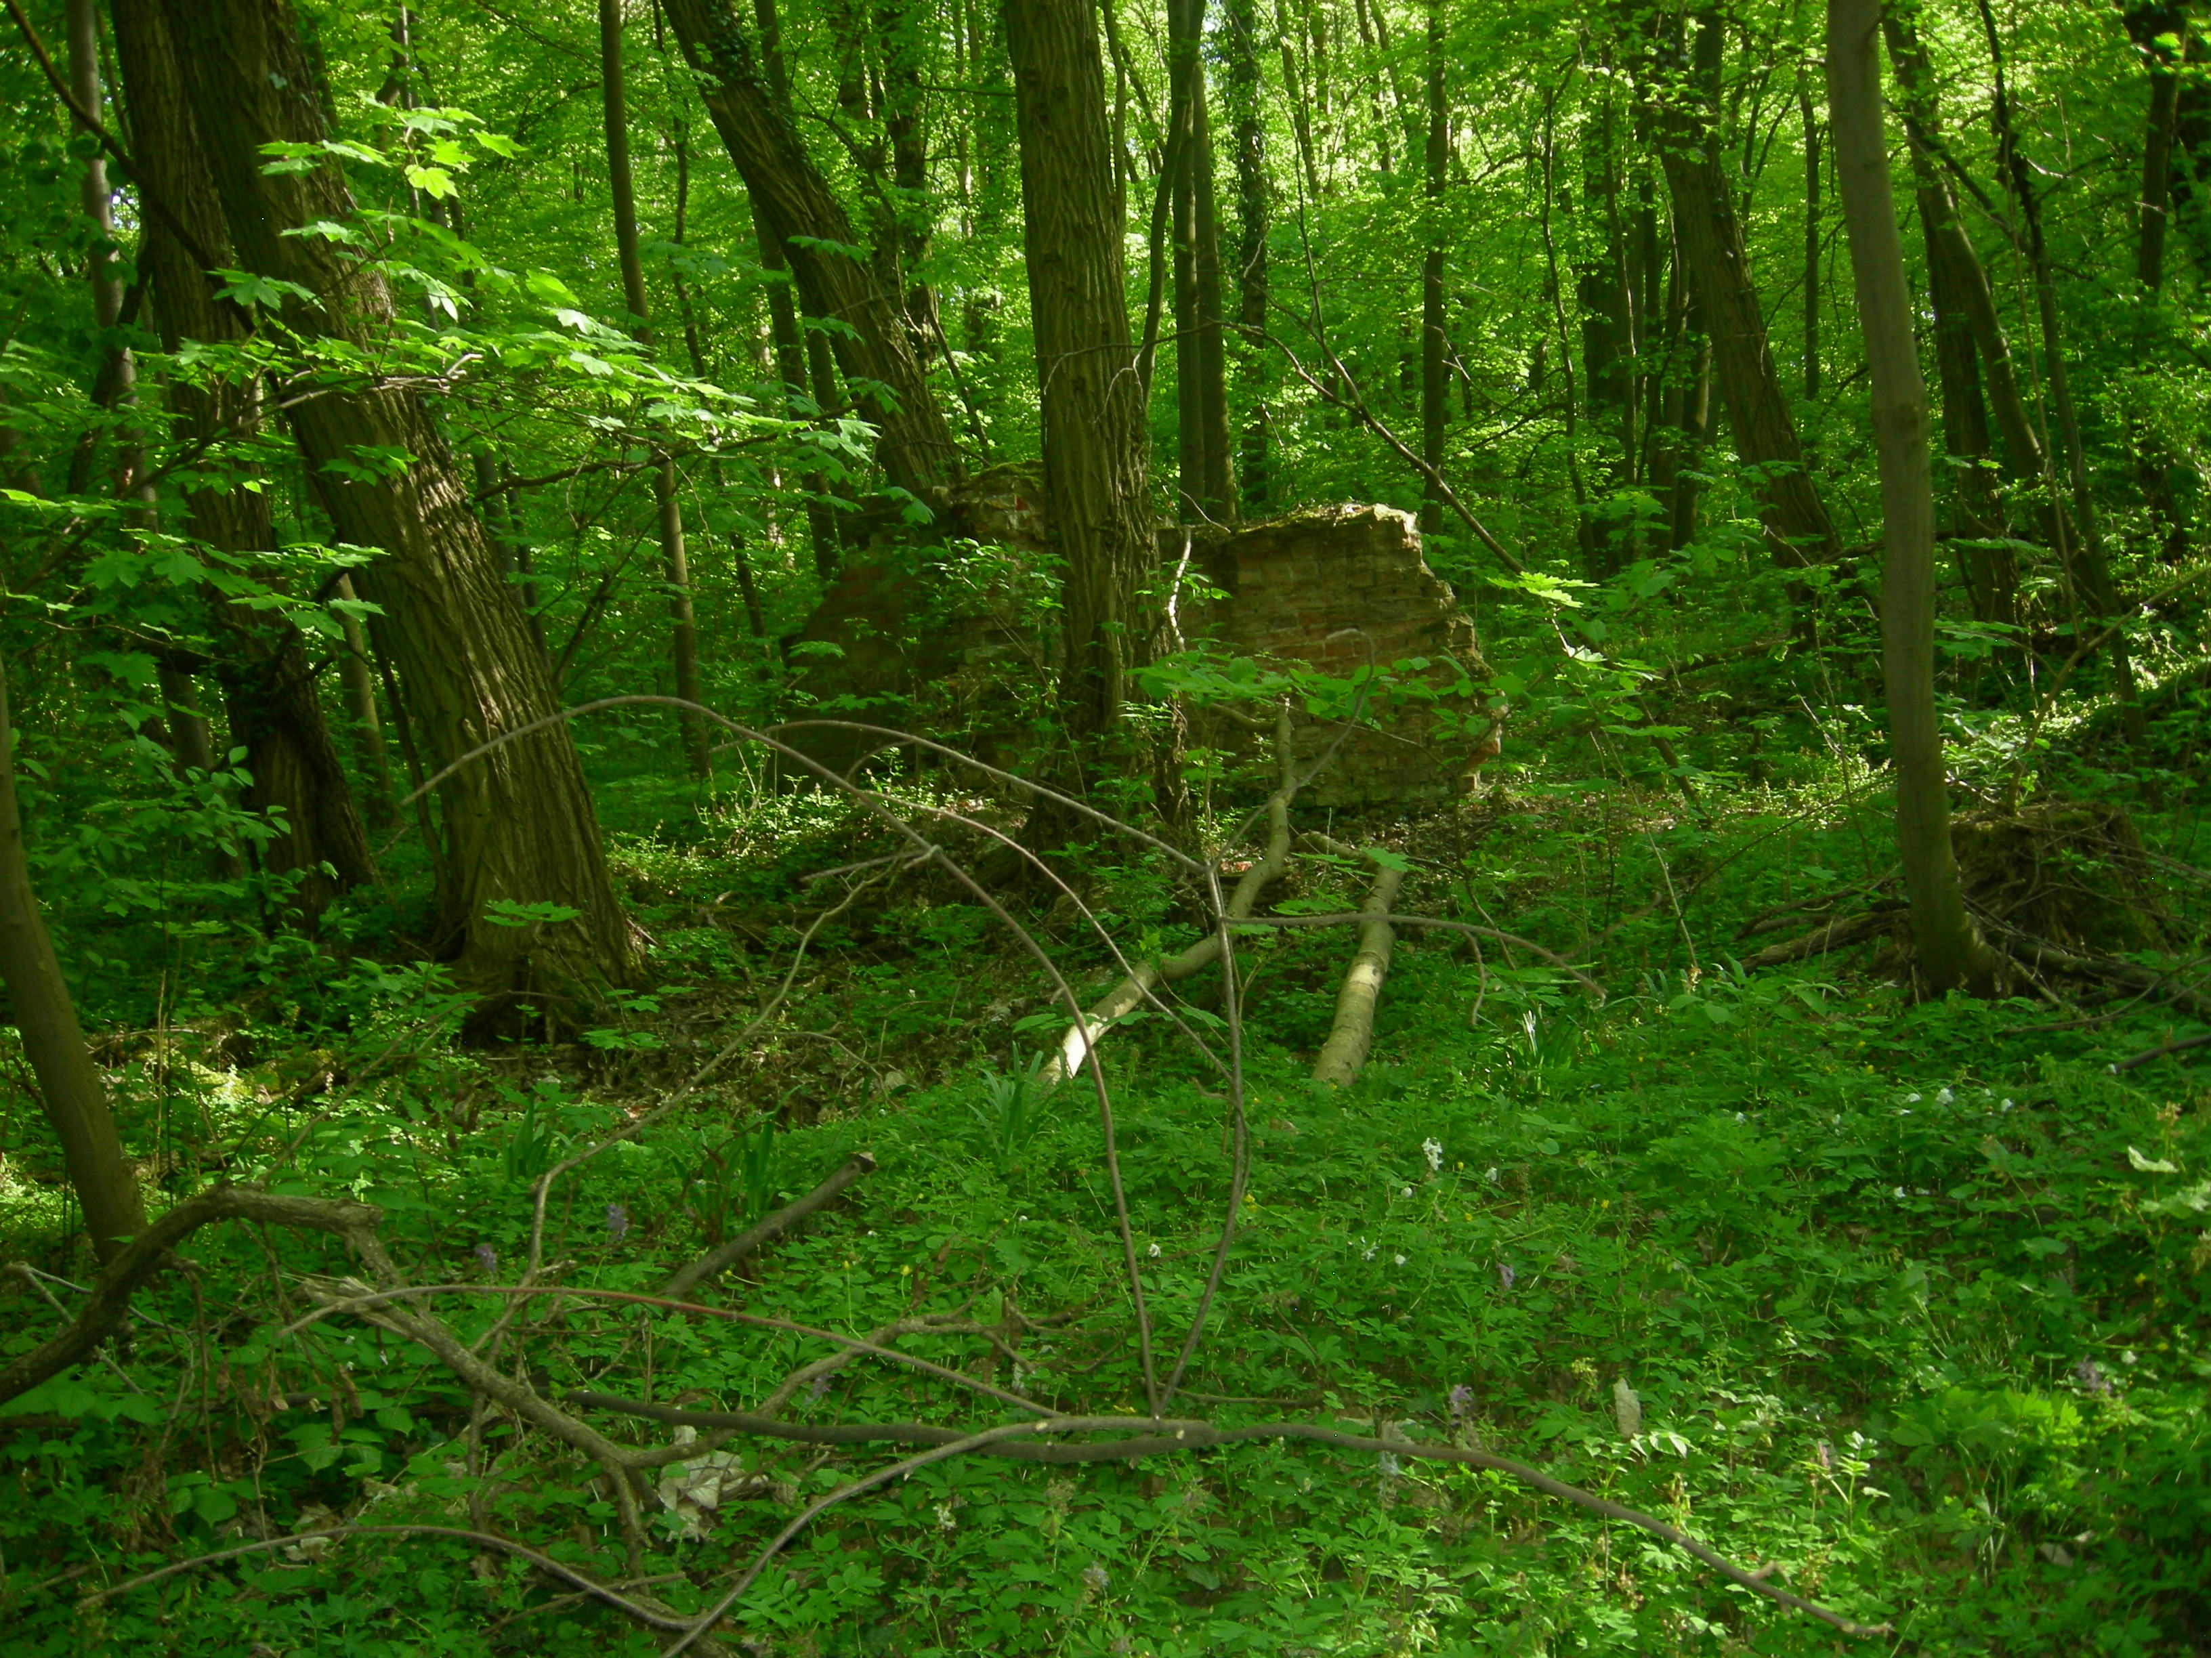
Cały ten kompleks wyglądał jak wielka encyklopedia drzew. Mogłam na własne oczy zobaczyć, dotknąć i poczuć ich zapach. To było coś naprawdę niesamowitego! Na pewno na długo zapamiętam tą wycieczkę do Rezerwatu Przyrody Wzgórze Joanny i wsi Postolin.

Slide 14
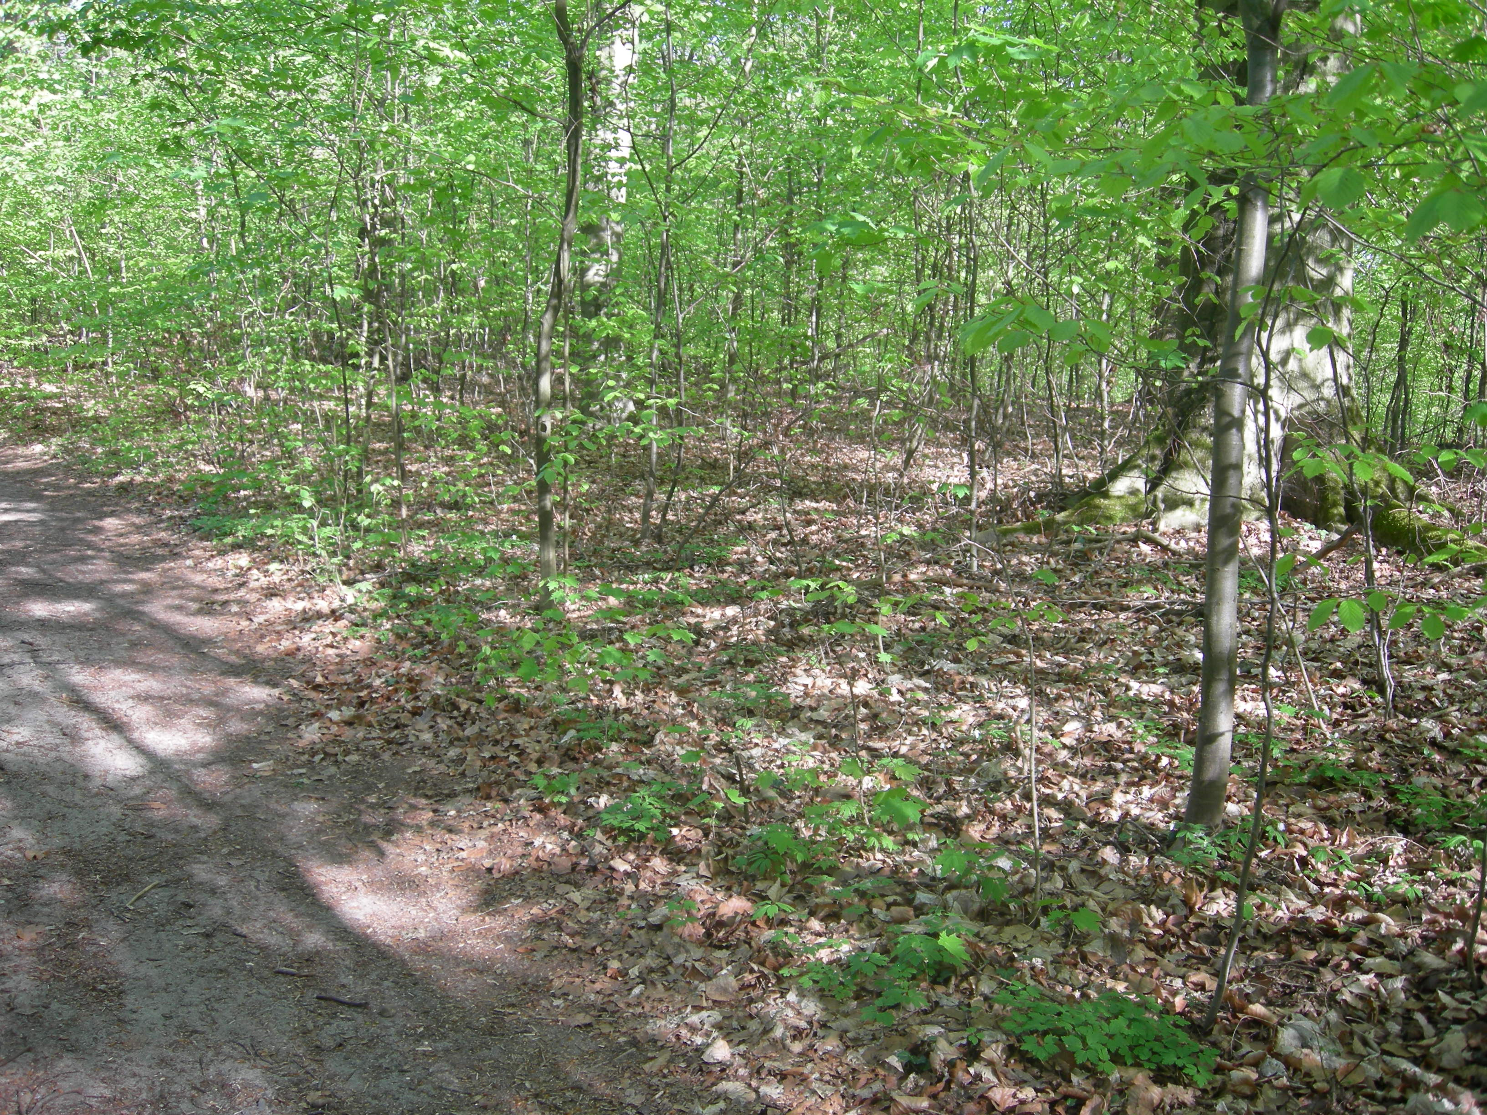
Źródła:
http://moyaameryka.pl/attractions.html
Własne zdjęcia

Slide 15
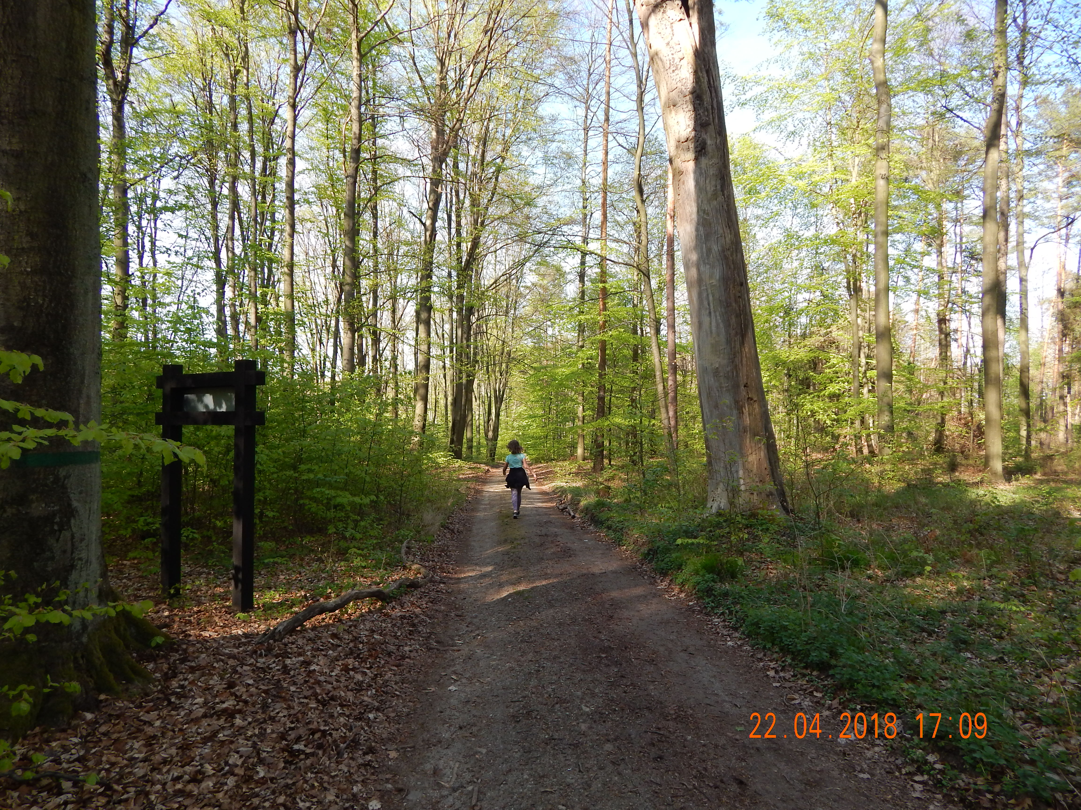
Dziękuje za uwagę!
Prezentacje wykonała Zofia Sarnecka

